Slide 1

Welcome!
Notes:
5mins

Slide 2
开班仪式
数据分析入门 7 天试学班
助教：孟繁春
班主任：Celia
时间：7:00-8:00
Notes:
3mins

Slide 3
目录 Catalog
为什么要学习数据分析
Udacity 试学班学什么
快来介绍你自己
Udacity 学习方法
项目导航
Notes:
1mins

Slide 4




为什么要学数据分析？
· 数据分析应用领域 Application area
创业者
市场营销
产品经理
金融人员
通过数据分析优化产品
通过数据分析改进营销策略
通过数据分析洞察用户习惯
通过数据分析规避投资风险
Notes:
2mins

Slide 5
为什么要学数据分析？
· 数据分析行业 Data analysis industry
人才供给指数
0.05
中国需求
180 万
岗位缺口
150 万
Notes:
2mins

Slide 6
为什么要学数据分析？
· 平均薪酬 Average Salary
数据分析师
数据工程师
数据科学家
新手玩家
司机玩家
高端玩家
¥ 11,580
¥ 15,330–28,710
¥ 31,150
Notes:
1mins

Slide 7
为什么要学数据分析？
· 技能需求 Skill request
数据集提取
数据清洗
数据可视化
Python/R、SQL
Python
Python/R、Tableau
Notes:
1mins

Slide 8
为什么要学数据分析？
· 成长路线 Learning path
+ Python
+ R分析
+ 统计学
+ SQL
+ data wrangling
+ 数据可视化
+ 实战项目
+ 职业规划
+ ETL
+ Hadoop
+ 编程经验
+ 算法
+ 终身学习
+ Python
+ 统计学
+ SQL
+ A/B test
+ 数据分析思维
+ 实战项目
数据科学家
+ Python
+ 数据分析流程
数据工程师
DAND 进阶
7 天试学班（进阶）
+ Python
+ 数据分析思维
可达到：
数据分析师正式工作要求，高薪就业
DAND 入门
7 天试学班（入门）
可达到：
数据分析师实习工作要求
Notes:
2mins
这一页进行A/B test，逐字稿

Slide 9
Udacity 试学班学什么
· 试学班学习目标
· 7 天日程设置，学到心坎里
· 听助教的话，别让 Ta 受伤
——很多时候，选择比努力更重要
Notes:
1mins

Slide 10

Udacity 试学班学什么
· 试学班学习目标（入门） The goal
学习目标：了解数据分析全过程，提出问题–数据导入–数据清洗–数据探索–可视化
项目目标：完成中国一线城市空气质量趋势探索
Notes:
1mins
Udacity中国拥有X万学员，我们在跟不同背景同学聊的过程中，发现很多同学有这样的疑问：
在线学习难以坚持，浪费时间和金钱？
新手入门走弯路，最后容易放弃？
学习工作忙，遇到问题又无人求助？
原地打转，不知如何是好？
通过这些学员反馈，我们在学员服务方面用心做了很多尝试，下面是其中最能够帮助到大家7天试学的几个部分，包括每日导学、周五助教一对一、周六公开课和代码审阅Review。大家在7天内都能够体验到这些服务，相信这些服务能够帮助大家有一个愉快的学习之旅。之后大家熟悉的这些服务也都会出现在正式课程的VIP Class里。
具体的时间安排我们可以看下面这张图。

Slide 11

Udacity 试学班学什么
· 试学班学习目标（入门） The goal
技能目标
1.
学会提出问题
2.
学会基本数据分析思路
3.
学会 Jupyter Notebook 工具的使用和代码块执行
4.
萌新：简单学习基础 Python 编程语法，具体语法将在正式课程中深入学习
高手：熟悉 Python 函数调用、模块导入和方法使用，具体数据分析库的使用将在正式课程中深入学习
Notes:
2mins
Udacity中国拥有X万学员，我们在跟不同背景同学聊的过程中，发现很多同学有这样的疑问：
在线学习难以坚持，浪费时间和金钱？
新手入门走弯路，最后容易放弃？
学习工作忙，遇到问题又无人求助？
原地打转，不知如何是好？
通过这些学员反馈，我们在学员服务方面用心做了很多尝试，下面是其中最能够帮助到大家7天试学的几个部分，包括每日导学、周五助教一对一、周六公开课和代码审阅Review。大家在7天内都能够体验到这些服务，相信这些服务能够帮助大家有一个愉快的学习之旅。之后大家熟悉的这些服务也都会出现在正式课程的VIP Class里。
具体的时间安排我们可以看下面这张图。

Slide 12
Udacity 试学班学什么
· 7 天日程设置（入门） Schedule
？
在线学习难以坚持，浪费时间和金钱？
新手入门走弯路，最后容易放弃？
学习工作忙，遇到问题又无人求助？
原地打转，不知如何是好？
！
每日导学（Teambition）
周五助教一对一（微信语音）
周六公开课（Classin）
代码审阅 Review

Slide 13
Udacity 试学班学什么
· 7 天日程设置（入门） Schedule
周三
周四
周五
周六
周日
周一
周二
周三
熟悉工具
开班仪式
每日导学
每日导学
助教一对一
每日导学
Uda 日公开课
修正和 Review
每日导学
项目提交
每日导学
项目修改
行业话题讨论
项目通过
课程规划
Notes:
2mins
Udacity中国拥有X万学员，我们在跟不同背景同学聊的过程中，发现很多同学有这样的疑问：
在线学习难以坚持，浪费时间和金钱？
新手入门走弯路，最后容易放弃？
学习工作忙，遇到问题又无人求助？
原地打转，不知如何是好？
通过这些学员反馈，我们在学员服务方面用心做了很多尝试，下面是其中最能够帮助到大家7天试学的几个部分，包括每日导学、周五助教一对一、周六公开课和代码审阅Review。大家在7天内都能够体验到这些服务，相信这些服务能够帮助大家有一个愉快的学习之旅。之后大家熟悉的这些服务也都会出现在正式课程的VIP Class里。
具体的时间安排我们可以看下面这张图。

Slide 14
Udacity 试学班学什么
· 助教的学习故事
在对于自己的描述上面，这位助教是了懒人，记录性的他只写了一个脑图 (都说了是懒人了，以后每次开班只用更新文件就好了!)
200多天的收获：数据分析思维、软件工程思维、对于问题的态度
对生活工作的影响：
可以说睡觉少了么？可是我是自愿的诶。
作为一个大龄养家青年，安全感上升。
Notes:
2mins
我们下面来了解一下助教的学习故事吧～今天助教大大也会特意为大家讲述自己学习的心路历程，与大家共勉。包括自己当时学习是什么样的背景情况，在课程中学到了什么，碰到了什么困难，又是如何解决的，最终对自己的工作生活产生了什么影响。
下面我们将话筒交给助教大大，大家搬好小板凳坐好咯！

Slide 15
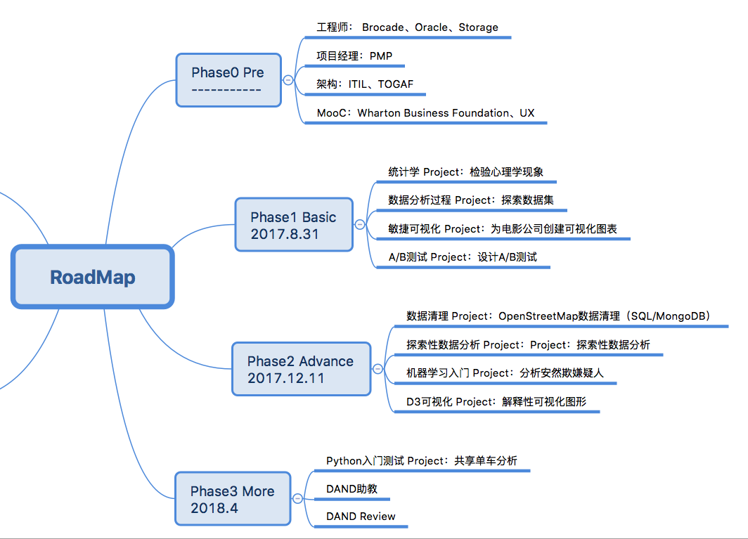

Slide 16
Udacity 试学班学什么
· 扒一扒助助
2 Truth 1 Lie：
体重接近180了！别看我血脂超标，我想也不想减肥的！
我觉得能活108岁。
我勤奋努力，平均每天肝课程3小时。
Notes:
@助教，此处需要结合开班仪式前暖场的2T1F的小游戏，助教提供2个关于自己的真实事件和1个关于自己的伪造事件，由学员们进行猜测。在这一页PPT播放的时候公布答案。

Slide 17
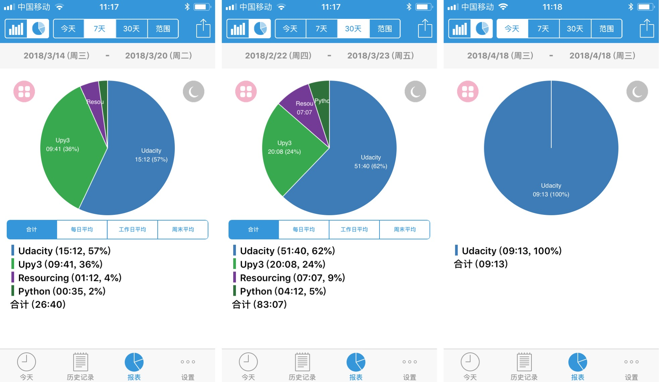
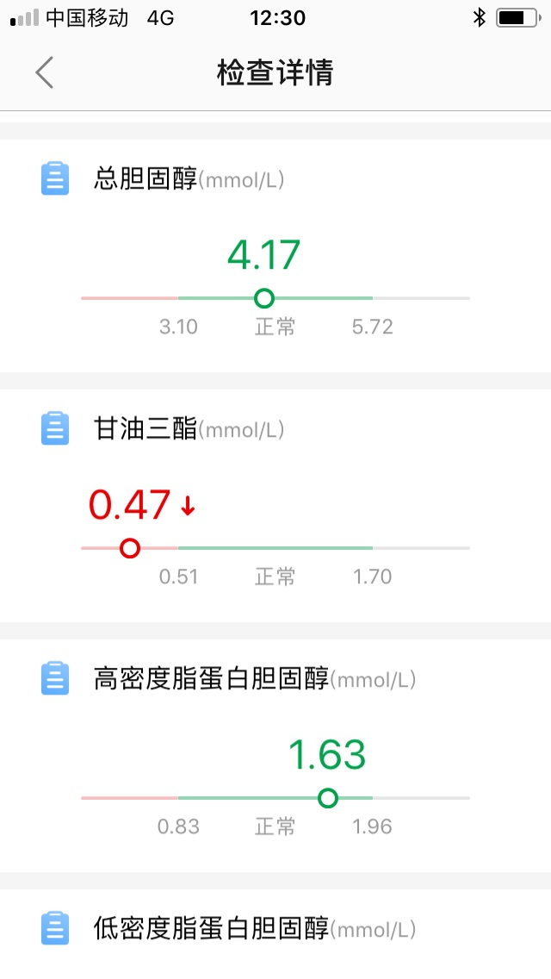
Udacity 试学班学什么
· 扒一扒助助
2 Truth 1 Lie：
体重接近180了！别看我血脂超标，我想也不想减肥的！
我觉得能活108岁。
我勤奋努力，平均每天肝课程3小时。
Notes:
@助教，此处需要结合开班仪式前暖场的2T1F的小游戏，助教提供2个关于自己的真实事件和1个关于自己的伪造事件，由学员们进行猜测。在这一页PPT播放的时候公布答案。

Slide 18
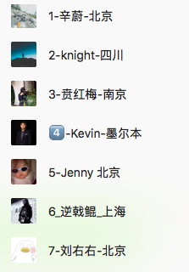
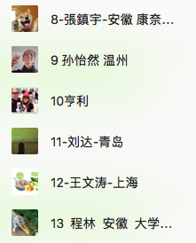
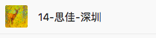
快来介绍你自己
同学们，到了你们露脸的时候了，快来按照学号的顺序开始八卦一下自己吧！
1、姓名+职业
2、为什么学习数据分析
3、承诺自己每日学习的时间
“想要走的远， 我们一群人走！”
Notes:
12mins

Slide 19
Udacity 学习方法
· 价值观
· 助教的学习 Tips
Notes:
1mins

Slide 20
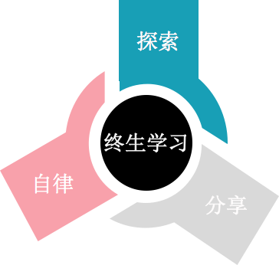
Udacity 学习方法
· 价值观
自律（每日导学，周五一对一）
分享（微信群，周六公开课）
探索（合理使用线上资源 - 学会学习的过程）
最快学习原则：
Need to know Principle 按需知情原则
Competence without comprehension 无需理解能力
Notes:
1mins
【口述软文】
[Udacity社群的价值观是自律，分享和探索。那么什么是自律呢？每天能够挤压出、是的，注意、我用的词是挤压，挤压出2个小时的时间。因为你一定会有借口，加班了？好忙啊~感觉今天就是不想学习。对，不要解释，如果你可以单枪匹马，不受监督，你不会，也没必要选这个VIP班(语重心长)。] ——强调【自律】
[其实我们班本来是13个人，但是因为席位有限，有一个同学没报上，就去下一期班了。那意味着什么呢？晚3个月毕业，在座的同学很多都已经是职场人，一个萝卜一个坑，职位的稀缺有目共睹。坑、被占了，也就没了。我这里也不需要再多做解释。这话听起来真的很俗套，但是为了大家好，还是希望大家能够坚持。这个时代变化太快了，未来会怎么变？我们谁也不知道。能做的就是抓紧当下去改变自己了。]——强调【职位】
[每天我会在特定的任务平台上发布每日学习任务，（任务的平台稍后会给大家介绍）完成每日学习任务即可打钩，查看任务时候，请完成其中附带的练习题，让助教了解你的日常，巩固学习计划。]——强调【完成课后作业/每日习题】
[好，自律之后，还有分享。那么什么是分享？又该怎么分享呢？大家已经看到我们有一个微信群了，就好像是学校里的学院楼一样，大家可以自由自在的发言，聊聊学习的经验，抛出自己的代码疑惑，分享自己的体会，哪怕学不下去了，抱怨一下生活的辛苦……学习是需要发泄口，你的情绪，你的奋斗，属于你的时刻，这一段82天的时光，我们是一起的。如果有些什么疑惑，你希望可以私聊，也可以和我一对一，只需要跟我说一声就可以了。我这里倒觉得，只要双方时间正好，就可以约一个，对吧。这有些事不能太勉强，一定要周五，搞得跟黑色星期五一样……是吧。]——强调【一体，随机服务感】
[除了我们的微信群，我们还有优达学城的论坛（输入网址/提供屏幕截图），大家遇到了问题，也可以尝试去论坛里找寻一下有没有。如果自己遇到的问题，自己解决了，也可以发布在论坛上，给后面每一期的学弟学妹们。] ——强调【论坛】
[除了微信学群，每周六，一般是晚上7点，我们会有一个在线的公开课，授课平台和今天一样都是ClassIn这个软件，大家也都熟悉了。同学们提前十分钟就可以进入教室，希望大家每一次进教室都是带着问题，带着心得来的。班主任也会提前收集大家的疑问，汇总到我这里，我来做统一的解答。此外我们还会进行优秀项目作业的分享，带大家走一遍项目。由于ClassIn平台有IOS手机客户端，原则上我们并不接受请假。但是我们还是会录屏，以便同学们可以复盘。而周日呢，我也会布置好新的导学，大家也可以借着休息日，查漏补缺，跟上进度。]——强调公开课
[其实分享这件事，完全可以不局限于微信群/公开课，每个人都在无时无刻的分享自己的东西，甚至有时候自己是在和自己分享，分享深夜孤独的学习（不要问我为什么知道），比如说，分享代码跑通的喜悦……学习这件事，是会上瘾的，新鲜的、美味的知识，对哇]——用通感强调【分享】
[好了，讲完了分享，我们还剩一个是什么？大家还记得么？（问题抛出去）对，是探索。为什么放在最后一个讲？我们要除了学会去自主学习。还要学会去提问，去发现问题，去解决自己提出来的问题。听起来很抽象对不对？举个例子，小时候，我们饿了，我们想要找面包，爸爸妈妈会给。我们习惯了。长大了以后，没有父母给我们送面包了。怎么办？自己去找，哪怕自己去种……总之靠自己。但是方法不会啊（情绪高涨）……种小麦结果种成黄花菜啦~！所以我们之后我会分享学习的三个小Tips]——强调【探索的途径/方法】
[当然，其实探索不仅仅是对知识/技能的探索，而是一种对人性的探索。我能够忍受多高的学习强度？我能不能完成自己对自己的承诺？我是不是有这种毅力？——慢、先不要回答，我建议再思考一下。其实是反人性的，对不对？我想玩，我想偷懒，我想舒舒服服的躺着晒太阳，反正我不想学习，我不想吃苦，我不要。你心里或多或少的，会有那些时刻，是这样想的，承认吧，我们谁都别装。我也是。我自己也是这样过来的……其实这12周82天共同的学习，不妨就试一试，探索知识探索一下自己的极限，无论结果怎么样，不要后悔着一段时光，就在这82天。]——强调【这是一段探索人性的过程】

Slide 21
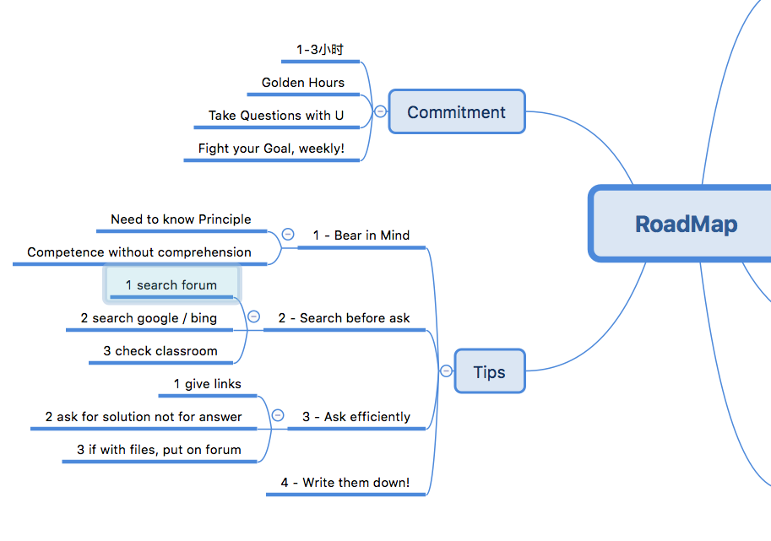
Udacity 学习方法
· 助教1000小时的学习Tip
想要知道樱桃的滋味，你要亲自尝一尝（怼人、防怼两相宜）
思维模式+2（数据分析+软件工程）
走的早，走的多，你就是高手（适合的学习曲线+坚持不懈）
Notes:
1mins（一句话总结）
班级作为一个群体，希望也能够有属于自己的价值观，这个价值观的输出来自于助教，必须是有感情的输出。
不能是网上抄来的段子，越是带有私人特有的感情，越是有力量，触动学员的内心。
【助教软文】
[好了，当然，除了Udacity的价值观，我觉得吧……既然是我来当你们助教，是吧。也不知道是我的幸运，还是你们的不幸，上了这艘贼船。反正船也开了……那好歹我们取个名字，喊个口号呗。我仔细想了想，最合适我们班的，那就是…………………………]
第一，能够用得到。要知道，学得再好，用不起来也白搭。数据分析的场景越来越多，数据集也非常多，还有各种竞赛，如果想用起来，大环境已经非常成熟了。而且在工作也确实有很多机会使用，比如之前自己用excel公式做了半自动化的报告就觉得很好了，学了课程才会了python这种更加风骚的操作。
第二，学习曲线科学。不要会错意，对于初入门的小白来讲，课程还是挺难的。来听听想毕业都要会什么：Python语言、SQL语言、统计学、数据分析思维、A/B测试、Anaconda环境、Sublime IDE……。害不害怕？好了，不哭了……要知道Uda的学费没白交。Uda收了钱以后，还是做了很多增加反馈的节点的：
1. 课程是项目制。4个项目就要交4个报告，还有非常专业（…严格的）评审老师。
2. 微信通关群。在学习的过程中，每个项目有通关群，群里有助教老师耐心的解决问题。
3. 论坛和1对1辅导。如果涉及代码比较复杂还可以发论坛（好多问题论坛里都有的……没忍住剧透了）。最后还有大招每周1次1对1电话辅导。
第三，自我的突破。之前在知乎周刊看到一句话：。觉得会写代码又拽又神秘。也陆续买书瞎看，进展可以说…顶Uda一周的学习内容吧。在这次学习期间，不但一下入门了Python，R，JavaScript（用于数据分析的差不多了，目标明确，我是要用代码来分析数据的！）还学会了怎么应对统计分析、数据可视化、探索性数据分析、机器学习等等实际工作的实现。接下来就是自己积累了。

Slide 22

项目导航
· 项目预览——打开 classroom 演示讲解
· 今日任务
· 优达日预告
关注服务号👇
服务号绑定——项目证书
Teambition 任务安排
绑定优达注册邮箱👆
https://cn.udacity.com/dand
Notes:
8mins
班级作为一个群体，希望也能够有属于自己的价值观，这个价值观的输出来自于助教，必须是有感情的输出。
不能是网上抄来的段子，越是带有私人特有的感情，越是有力量，触动学员的内心。
【助教软文】
[好了，当然，除了Udacity的价值观，我觉得吧……既然是我来当你们助教，是吧。也不知道是我的幸运，还是你们的不幸，上了这艘贼船。反正船也开了……那好歹我们取个名字，喊个口号呗。我仔细想了想，最合适我们班的，那就是…………………………]

Slide 23

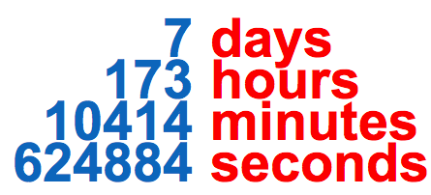
7天启程
失败只有一种，那就是半途而废。
Notes:
1mins（一句话总结）
班级作为一个群体，希望也能够有属于自己的价值观，这个价值观的输出来自于助教，必须是有感情的输出。
不能是网上抄来的段子，越是带有私人特有的感情，越是有力量，触动学员的内心。
【助教软文】
[好了，当然，除了Udacity的价值观，我觉得吧……既然是我来当你们助教，是吧。也不知道是我的幸运，还是你们的不幸，上了这艘贼船。反正船也开了……那好歹我们取个名字，喊个口号呗。我仔细想了想，最合适我们班的，那就是…………………………]

